Slide 1
포트폴리오
웹 프로그래밍
파이썬
R 데이터 가공
김노윤

Slide 2
목차
- R 데이터 가공
- 파이썬 텍스트 데이터 분석
- 팀 프로젝트
1. 프로그램 개요
2. 프로그램 기능
3. 유즈케이스 다이어그램, 상세
4. 웹 페이지 계층 구조
5. 프로토타입
6. 데이터베이스 ERD, 설계
7. 클래스 다이어그램
8. 개발 일정 및 업무 분담
9. 회의록
10. 결과

Slide 3
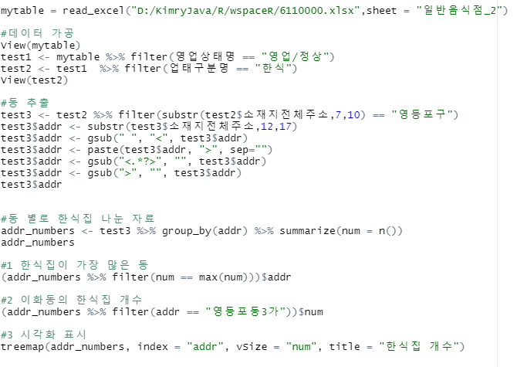
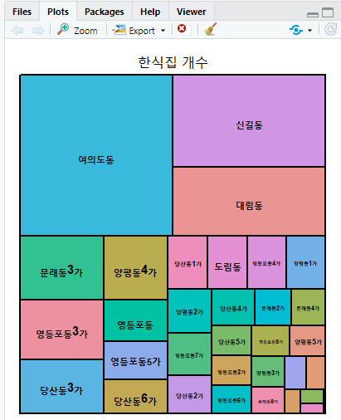
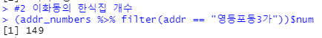
R 데이터 가공 (지역별 음식점 수)
엑셀 읽어 원하는 형태로 파이프 연산 사용

Slide 4
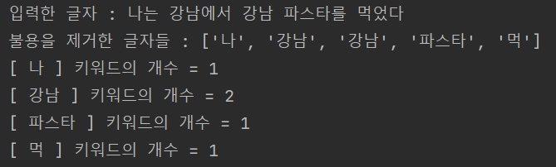
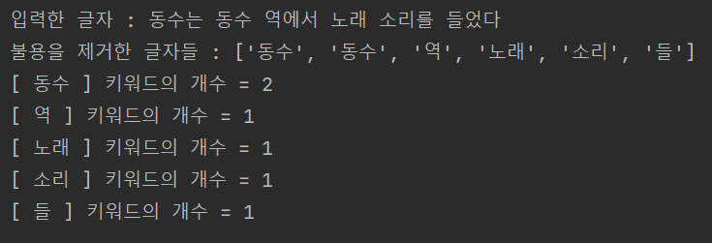
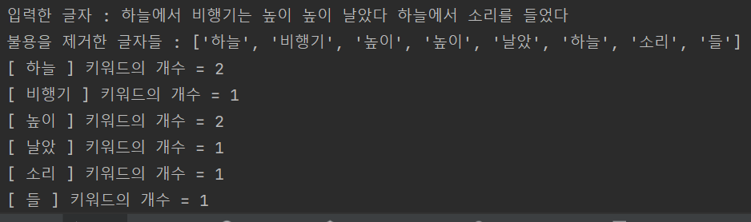
파이썬
텍스트 데이터 분석(불용어 처리, 키워드 확인)
불용어를 작성하면 해당 글자를 제거
제거된 단어를 누적해서 키워드로 출력

Slide 5
1. 프로그램 개요
목적
주제
대상
전국 여행자들을 대상으로 한 전국의 지역 축제 정보와 관광 정보 안내
팀원과 공통된 취미를 가진 여행에 대해서 최근 코로나때문에 행사가 취소되거나 축소하는 경우가 많아 불만이 있었다.
한번에 전국의 축제 정보를 알아 볼수 있도록 국내 축제 정보를 제공하는 홈페이지를 만들었다.
국내 축제나 여행을 좋아하는
사람들

Slide 6










1. 프로그램 개요
프로그램언어 및 툴
사용 기술

Slide 7
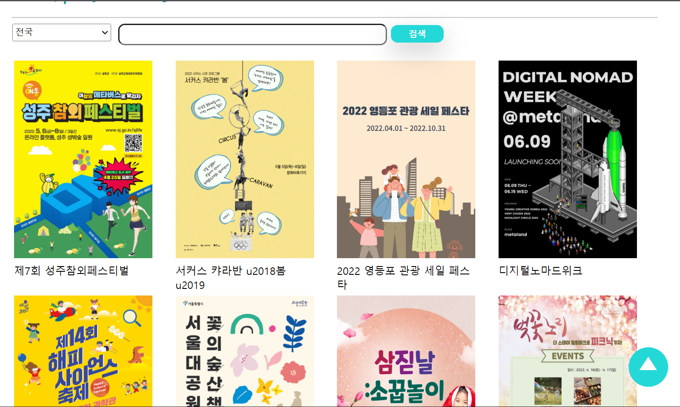
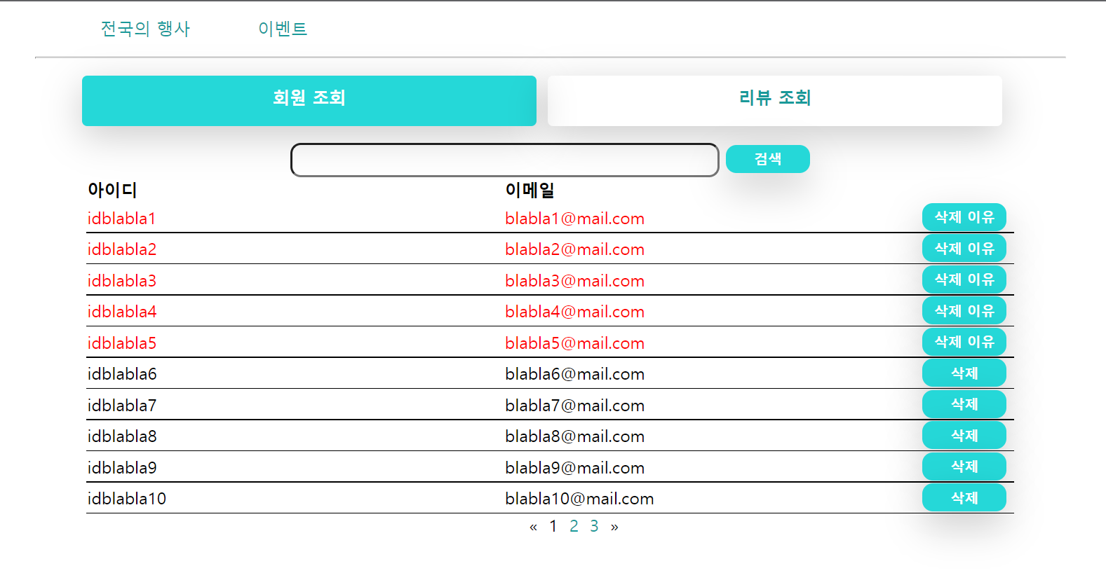
2. 프로그램 기능
행사 게시판
회원 관리
회원 관리
한국관광공사의 API를 이용해서 지역별 행사정보 제공
행사마다 리뷰를 작성할 수 있다. 주변 관광지를 보여주고 찜하기를 할 수 있다.
마이페이지를 통해서 자신의 정보를 확인하고 수정할 수 있다.
관리자 계정으로 접속 시 회원의 정보와 리뷰를 조회하고 삭제할 수 있다.

Slide 8
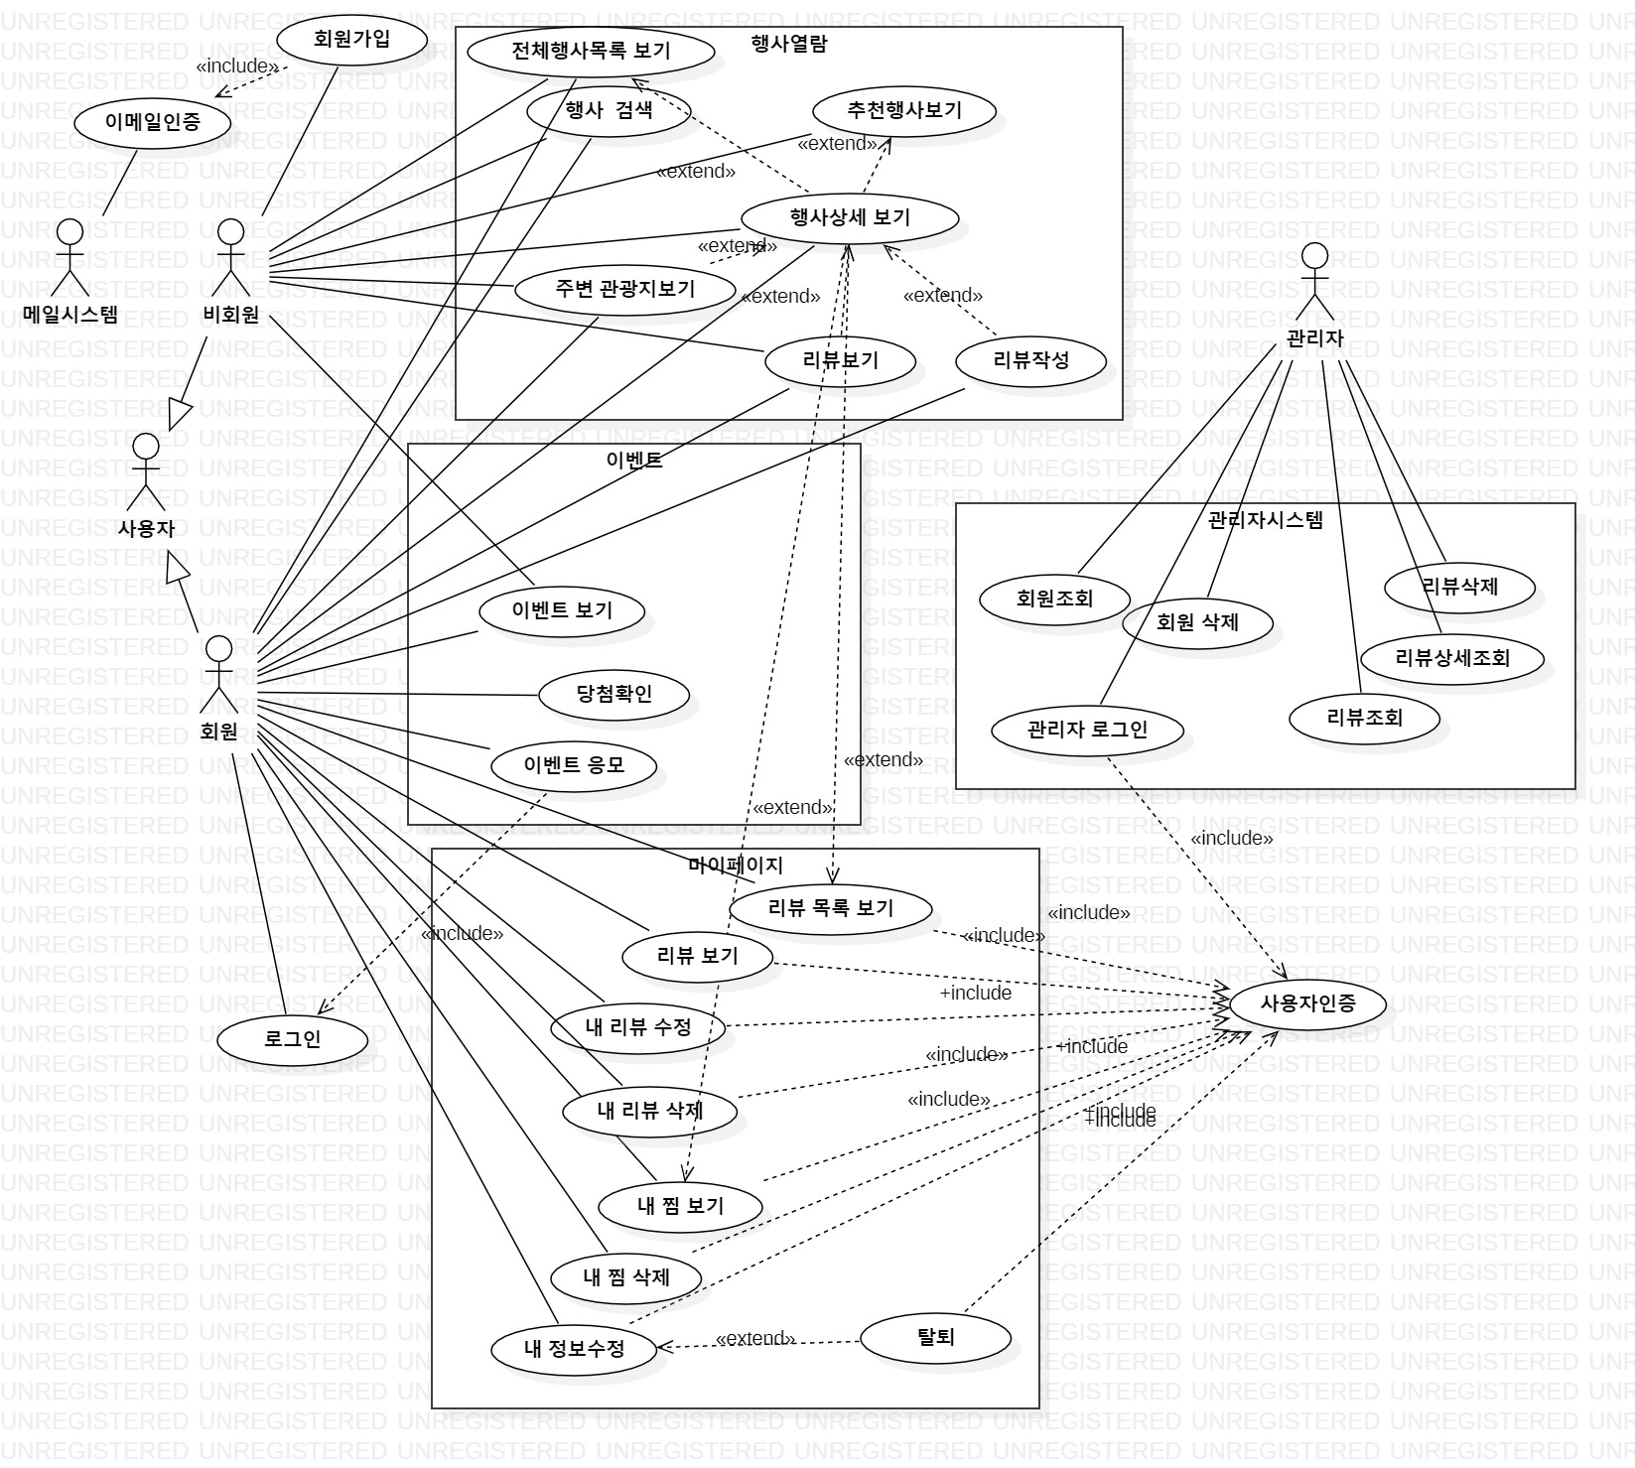
3. 유즈케이스 다이어그램
회원, 비회원 관계없이 행사에 접근 가능
회원은 리뷰작성, 찜 기능 사용 가능
마이페이지를 통해 리뷰, 찜 확인 및 관리
관리자는 회원관리와 작성된 리뷰를 관리

Slide 9
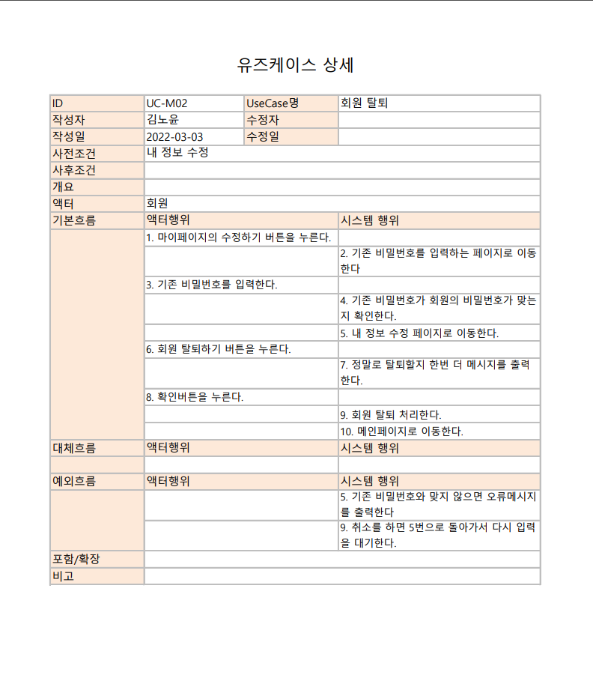
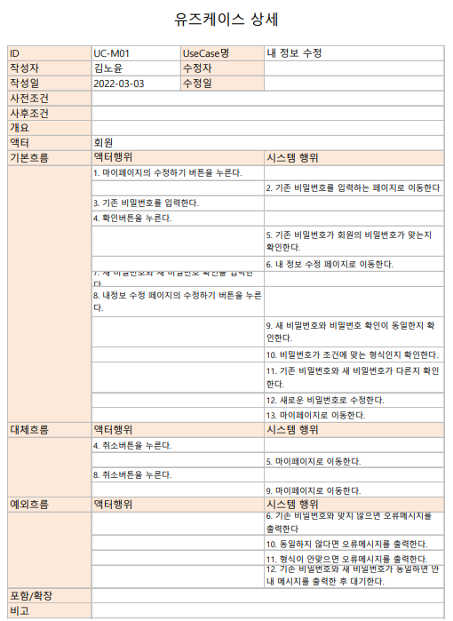
3. 유즈케이스 다이어그램(상세)
유즈케이스 다이어그램에서 작성한 정보를 바탕으로 작성
사용자가 직접 사용 할 경우의 순서를 바탕으로 기본 흐름을 작성
대체 가능한 흐름과 예외 흐름을 만들어 작성

Slide 10
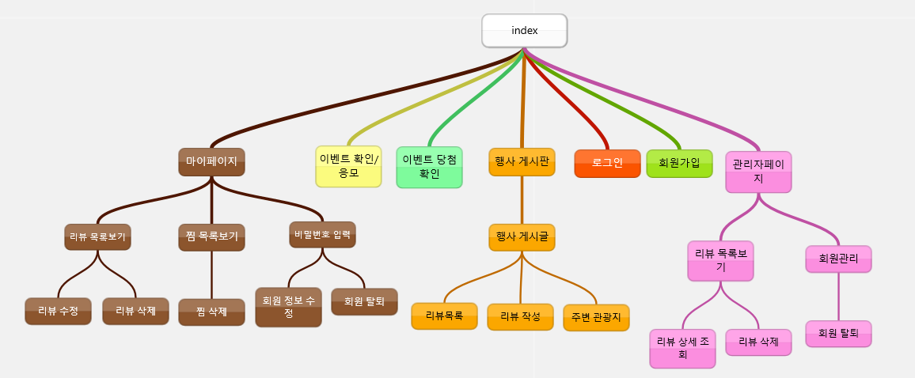
4. 웹 페이지 계층 구조
메인 페이지를 시작으로 행사게시판, 마이페이지/관리자페이지, 로그인/회원가입을 한다.
행사 게시판은 행사를 목록으로 출력하고 상세 페이지에서 리뷰작성/조회, 찜을 할 수 있다. 주변 관광지를 확인 할 수 있다.
회원 관리를 위해 마이페이지와 관리자 페이지를 제공한다.

Slide 11
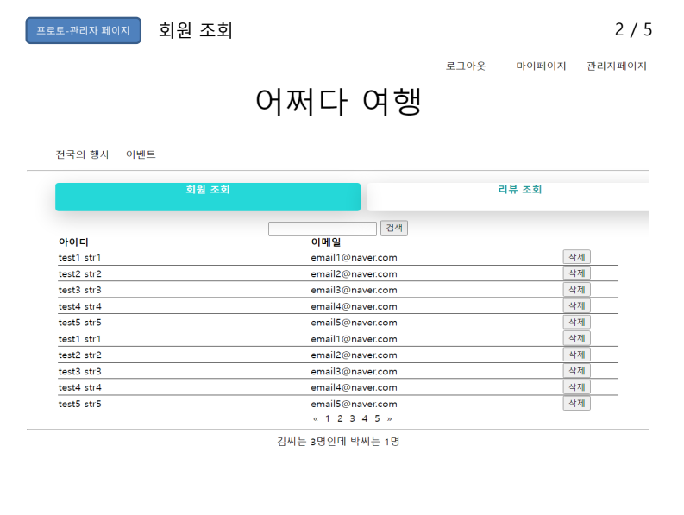
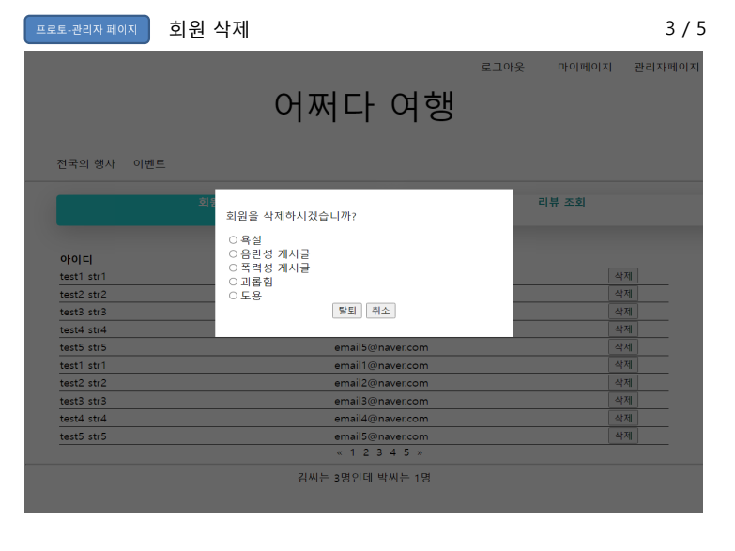
5. 프로토타입 (관리자 페이지)
회원 관리
회원 삭제

Slide 12
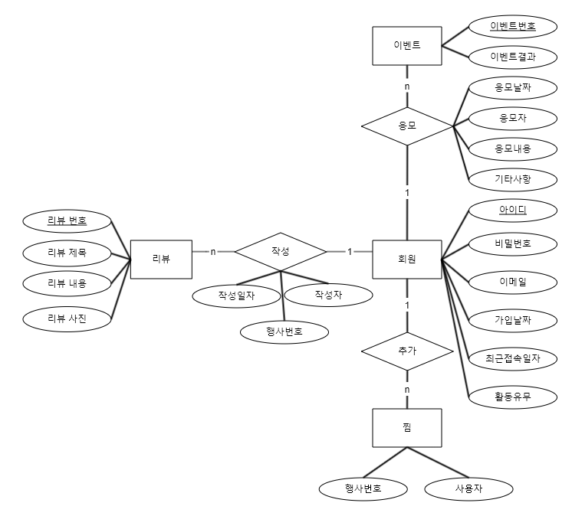
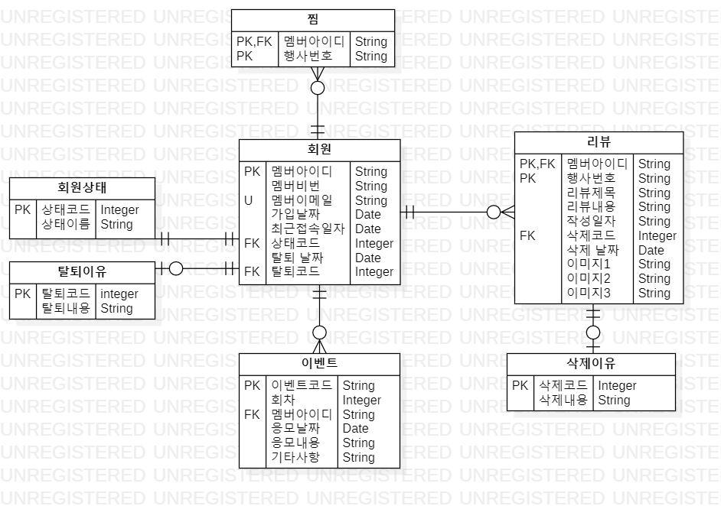
6. 데이터베이스 ERD(좌) / 논리설계(우)
유즈케이스 다이어그램을 바탕으로 사용자의 행동을 ERD 다이어그램으로 작성
ERD 다이어그램을 바탕으로 전반적은 데이터베이스 설계. 각 테이블의 관계를 표시

Slide 13
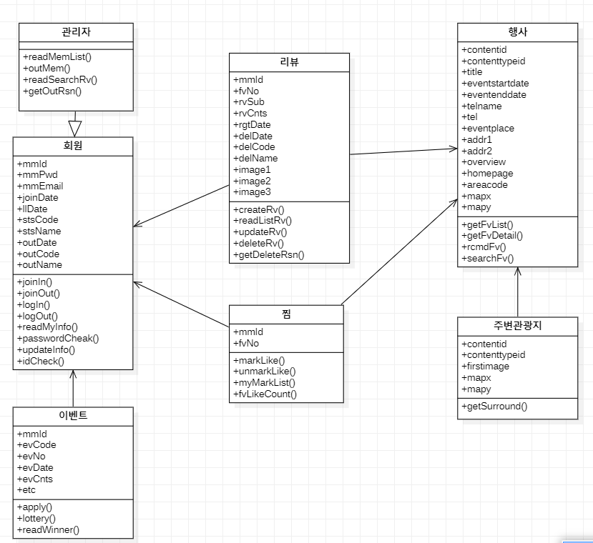
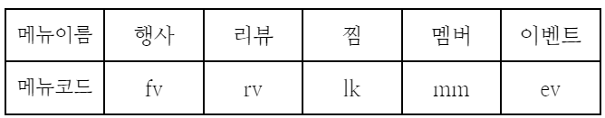
7. 클래스 다이어그램
작성된 테이블을 바탕으로 작성
DTO로 구성할 내용과 웹 페이지 구성에 필요한 함수 설계
실제 사용할 함수로 명명규칙을 적용

Slide 14
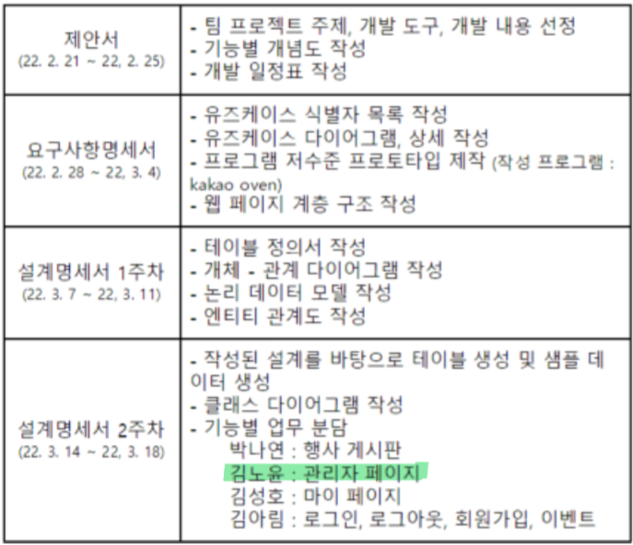
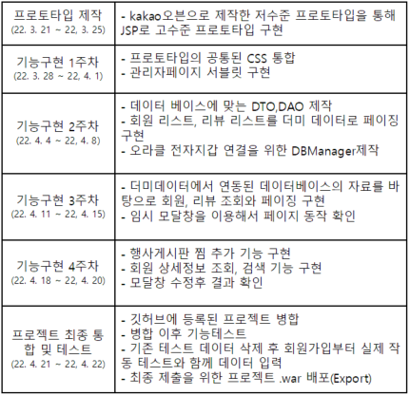
8. 개발 일정 및 업무 분담
공동 설계
기능 구현

Slide 15
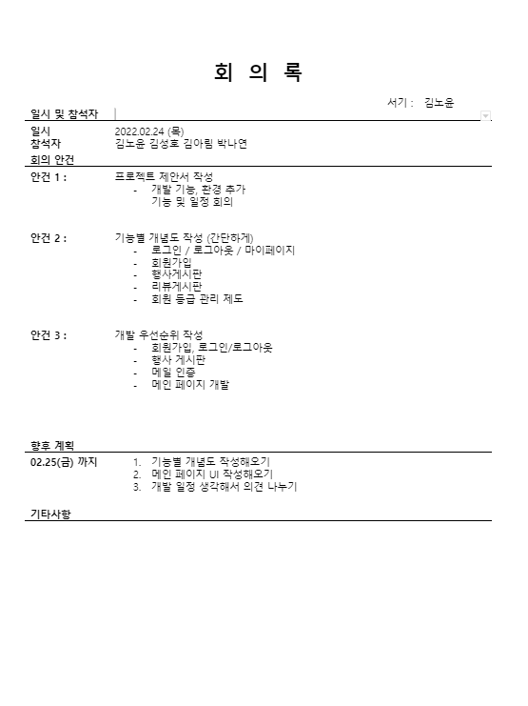
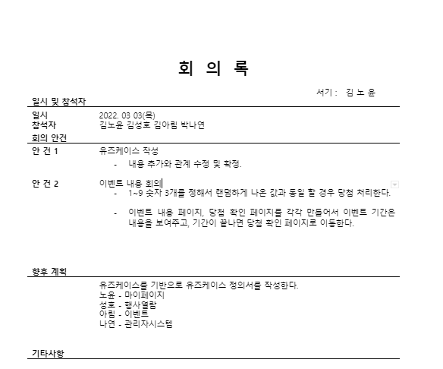
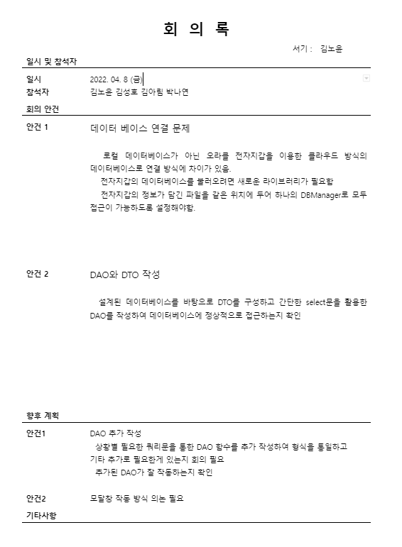
9. 회의록
요구사항명세서
제안서
구현단계

Slide 16
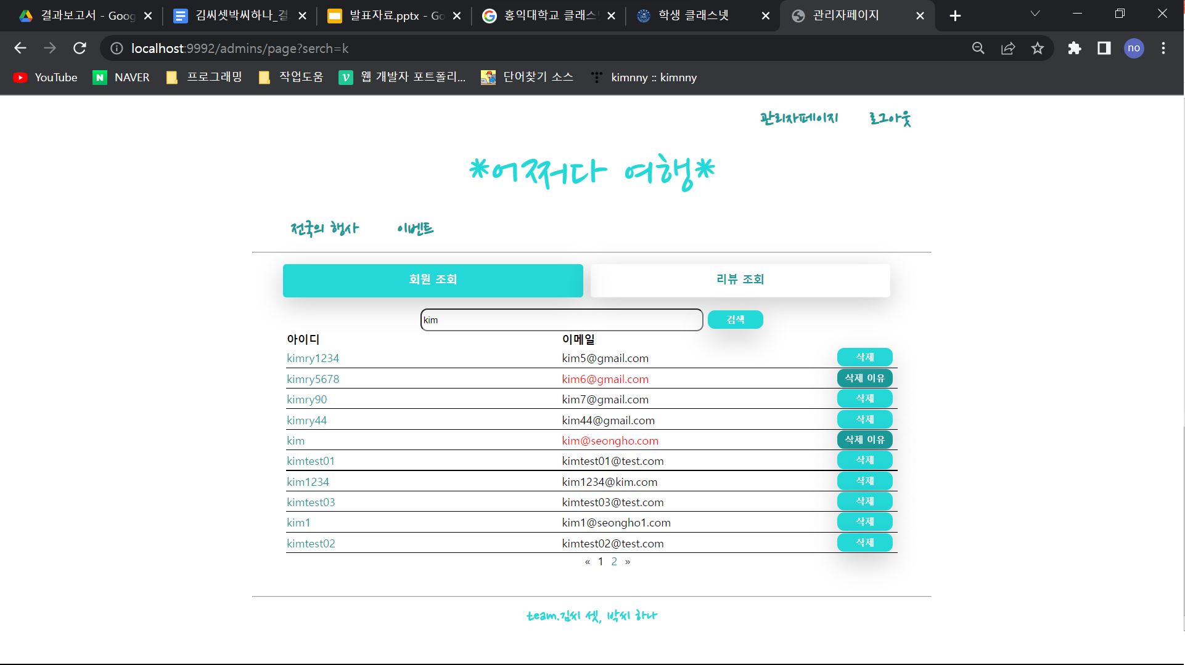
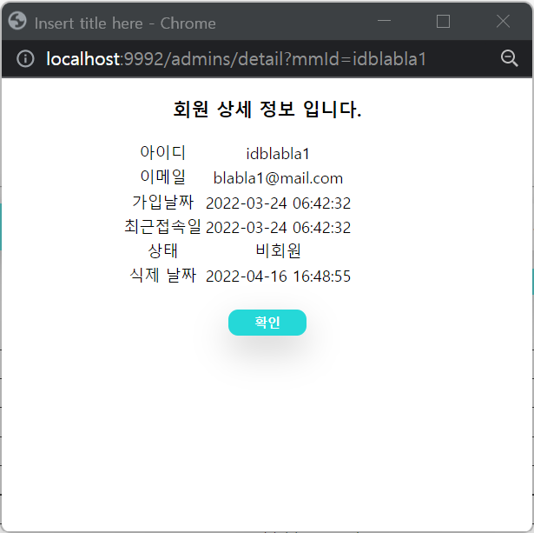
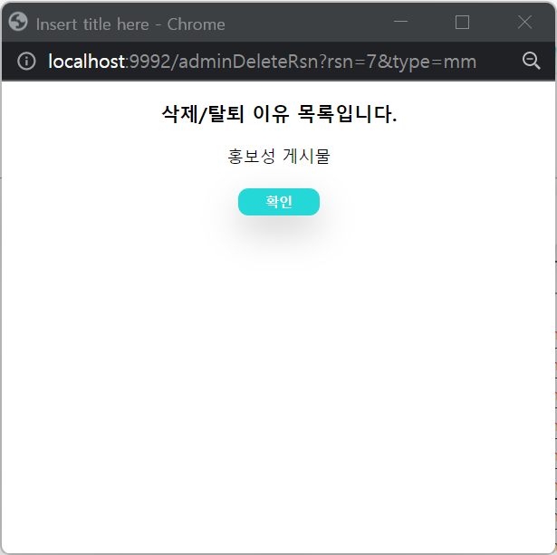
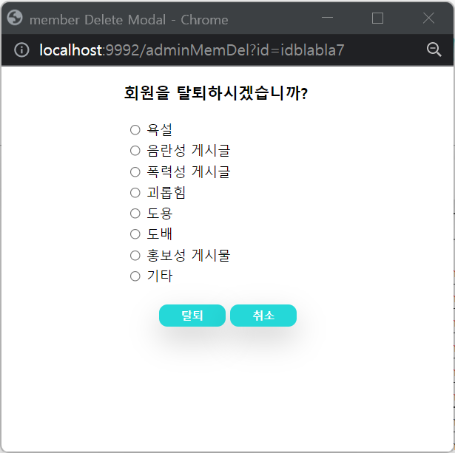
10. 결과(회원조회)
오라클 like문을 사용해서 검색한 문자를 포함한 목록을 불러온다
페이징 처리

Slide 17
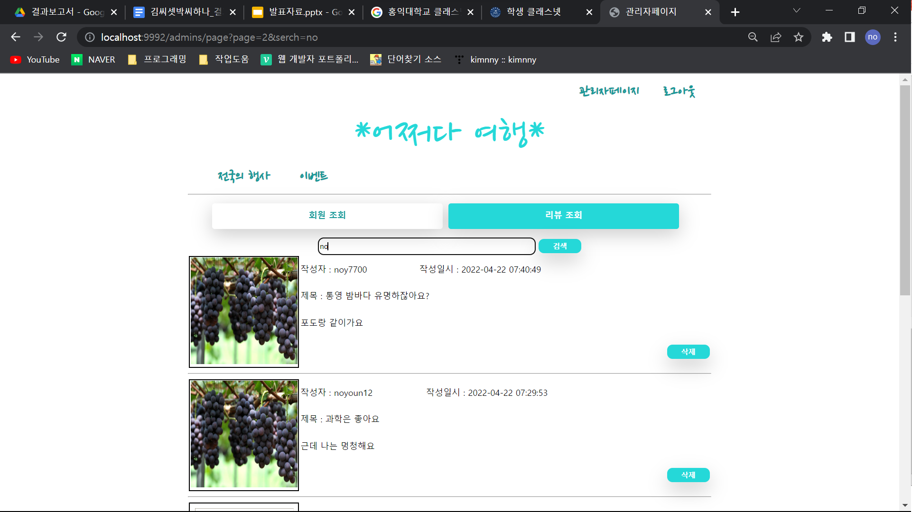
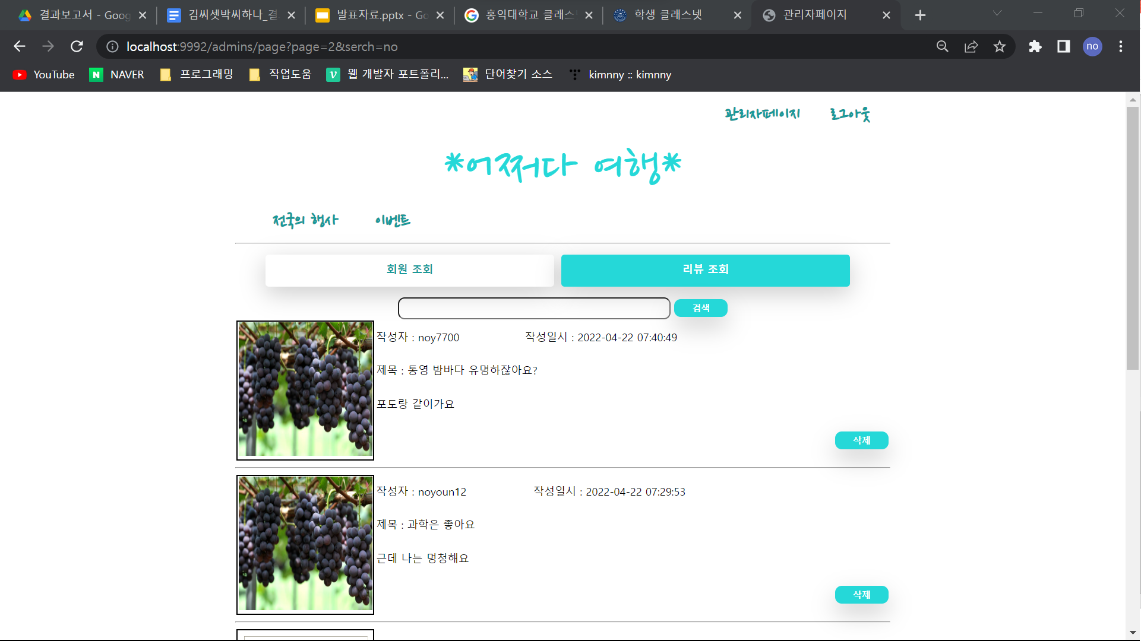
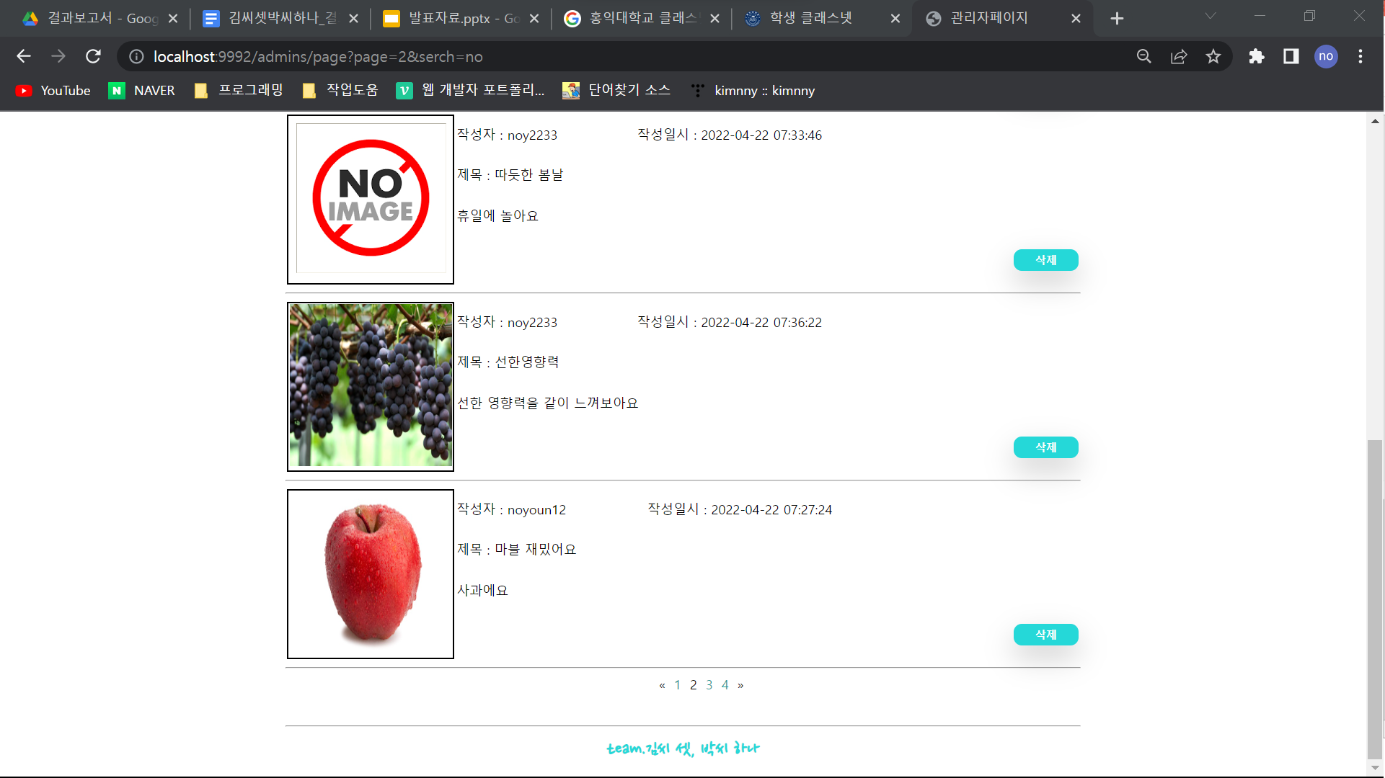
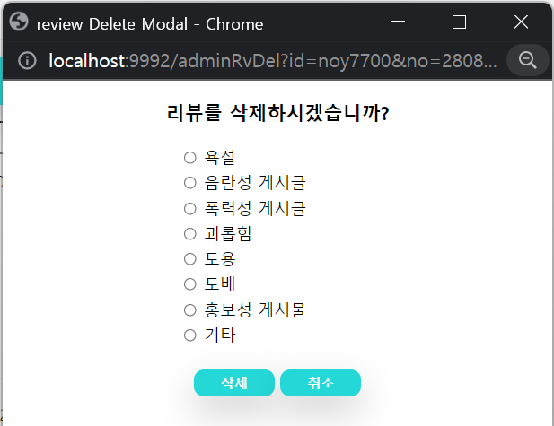
11. 결과(리뷰조회)
리뷰 입력과정에 첨부한 이미지를 불러온다.
검색한 리뷰를 불러온다.
미선택 후 삭제 시도
페이징 처리

Slide 18
11. 결과
결론
개선사항
계획에 맞게 주기적인 소통과 프로젝트 버전관리가 원활하게 이루어짐
초기 기획에서 주변관광지를 출력하도록 추가
회원, 리뷰 관리에 다양한 정렬 기준 적용
회원, 리뷰 검색 조건을 추가
이메일 발송기능 구현
API의 다양한 활용 방법 구상
느낀점
팀 프로젝트로 웹 페이지를 제작한 것이 처음이라서 어떻게 할 지 막막했지만 제안서를 통해 주제와 목적을 통일하고, 요구사항 명세서, 설계명세서를 작성하면서 구현할 것을 회의를 통해 명시하면서 혼란을 줄이고 좋은 경험을 얻었습니다.
프로젝트 제작 과정에서 모르는 부분을 알려주면서 저도 학습하는 기회가 되었습니다. 막히는 부분에서는 팀원에게 조언을 받아 해결했습니다.

